Slide 1
Studiul 3 pentru 19 aprilie 2014
HRISTOS SI TRADITIILE RELIGIOASE

Slide 2
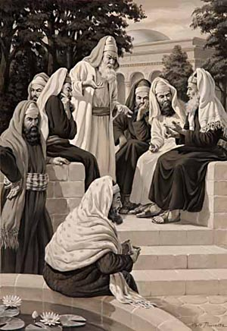
FARISEII: PAZITORII LEGII
Cine erau farisei?
“Sectă sau partid religios al iudaismului din vremurile testamentare și NT. Se denumeau"tovarăși" (Evreieste jabêrîm) sau "sfinți" (Evreieste qedoshim)” (Adventist Bible Dictionary)
Fariseii au refuzat să își însușească obiceiuri grecesti contrare legii lui Moise. Au susținut revolta Macabeilor împotriva grecilor, și în curând au devenit conștiința morală a poporului.

Slide 3
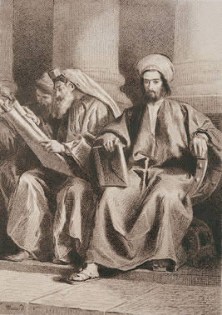
CARTURARII: INVATATORII LEGII
Deși erau menționați separat de fariseii (Matei 23:2), cărturarii erau farisei cu o misiune specială: să interpreteze legea.
Cei mai cunoscuți cărturarii au fost Hillel și Șamai (care au trăit în timpul lui Irod cel Mare), și Gamaliel (învățătorul lui Pavell)
De obicei, erau numiti “rabbi” (învățătorul meu)

Slide 4
CALITATI SI DEFECTE ALE CARTURARILOR SI FARISEILOR
Interesant, calitățile fariseilor au devenit cele mai grave defecte ale lor.
CALITATI VIRTUD
“Cărturarii şi fariseii şed pe scaunul lui Moise.Deci toate lucrurile pe care vă spun ei să le păziţi, păziţi-le şi faceţi-le…” (Matei 23:2-3pp)
Erau plini de râvnă pentru lege.
Studiau preceptele legii pentru a învăța poporul. Incercau să pună viața lor în strânsă armonie cu legea.
DEFECTE
“… dar după faptele lor să nu faceţi. Căci ei zic, dar nu fac” (Matei 23:2-3up)
Au fost fățarnici.
De-a lungul timpului, râvna pentru lege a devenit pur și simplu ceva extern. Se manifestau în văzul tuturor doar pentru a fi lăudați de oameni. Erau “morminte văruite”(Matei 23:27)

Slide 5
CALITATI SI DEFECTE ALE CARTURARILOR SI FARISEILOR
Interesant, calitățile fariseilor au devenit cele mai grave defecte ale lor.
CALITATI VIRTUD
“Cărturarii şi fariseii şed pe scaunul lui Moise.Deci toate lucrurile pe care vă spun ei să le păziţi, păziţi-le şi faceţi-le…” (Matei 23:2-3pp)
Instruiau poporul.
Folosind exemple practice, rabinii învățau să nu încalce cele 613 legi cuprinse în legea lui Moise.
DEFECTE
“… dar după faptele lor să nu faceţi. Căci ei zic, dar nu fac” (Matei 23:2-3up)
Au înlocuit legea lui Moise.
Aceste exemple care ajutau la împlinirea marilor legi, au ajuns să fie mai importante decât legile însăși. De exemplu, legea “corban” care permitea dezonoarea părinților (Matei 15:3-6)

Slide 6
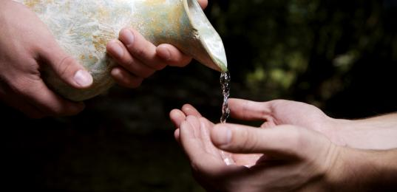
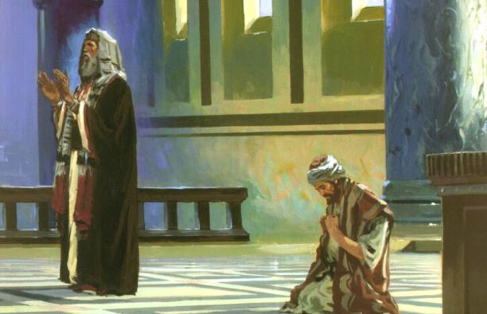
DATINA BATRANILOR
“Pentru ce calcă ucenicii Tăi datina bătrânilor? Căci nu-şi spală mâinile când mănâncă” (Matei 15:2)
Chiar dacă este bine pentru sănătate a-și spăla mâinile înainte de a mânca, nici o lege divină nu o impunea.
Spălarea la care se face referire era strict ritualică, și nu igienică. Credeau că trebuia să se purifice, în cazul în care ar fi atins vreun lucru necurat.
Unde nu se putea obține apă, era permis o abluțiune uscată, în care persoana pur și simplu făcea mișcările spălării mâinilor în modul prescris.
Prin confruntarea tradiției, Isus a căutat să suprime formele externe ale religiei și să cultive adevăratul spirit al religiei în inimă.

Slide 7
“Reglementările cu privire la alimente și băuturi au fost atât de detaliate încât oamenii trebuiau să își stoarcă creierii pentru a discerne ce era bun de ce era rău. Toată apa trebuia filtrată pentru a preveni ca cea mai mică insectă sa o transforme în necurată și prin urmare, nepotrivită pentru utilizare. Toti au trăit cu o teamă constantă de a încălca obiceiurile și tradițiile învățate de ei ca și cum acestea ar fi o parte a legii, care ar fi transformat viața într-o adevărată povară.
În stabilirea acestor formalități interminabile, fariseii au reusit să-i facă pe oameni preocupați de formele externe în prejudiciul adevăratei religii. Pentru că nu conectau ceremoniile la Mesia, înlăturau Sursa de Apă a Vieții, și săpau pentru sine fântâni sparte care nu rețineau apa”
E.G.W. (Signs of the Times, 9 iunie 1887)

Slide 8
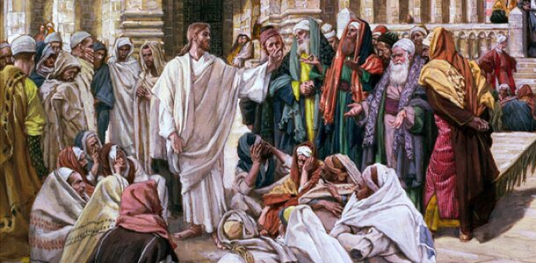
DATINA SI LEGEA
“El le-a mai zis: „Aţi desfiinţat frumos porunca lui Dumnezeu, ca să ţineţi datina voastră” (Marcu 7:9)
Când a fost confruntat cu privire la încălcarea datinei bătrânilor, Isus a atras atenția fariseilor cu privire la priorități: În primul rând, legea divină; mai târziu, datina bătrânilor.
Legea divină: “Cinsteste pe tatăl și pe mama ta” (Exodul 20:12; 21:17)
Datina: " Oricine va zice tatălui său sau mamei sale, este darul meu de la Dumnezeu tot ceea ce ar putea ajuta, nu mai cinsteste pe tatăl său sau pe mama sa”

Slide 9
“Legea lui Dumnezeu cere ca un fiu să cinstească pe părinții săi, să-i îngrijească când sunt în vârstă și să răspundă de nevoile lor. Dar acești învățători falși învățau că era mult mai important să consacre proprietatea în serviciul templului. Asadar , atunci când părinții le solicitau ajutorul,copiii puteau spune, "Este Corban; este deja dedicat lui Dumnezeu. "Și dacă copiii ar vrea să anuleze votul lor pentru a-i ajuta pe părinții, considerau ca este un sacrilegiu și le reaminteau că ceea ce au promis lui Dumnezeu trebuia împlinit. Astfel, sub pretextul unei acțiuni evlavioase, acești învățători aprobau ca tinerii să nu mai împlinească porunca a cincea”
E.G.W. (Signs of the Times 3 ianuarie 1900)

Slide 10
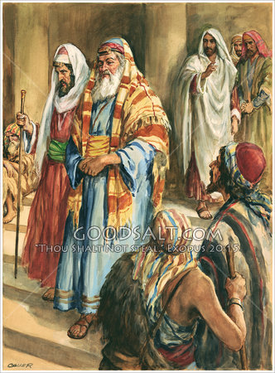
A FI MAI NEPRIHANITI CA FARISEII
“Căci vă spun că, dacă neprihănirea voastră nu va întrece neprihănirea cărturarilor şi a fariseilor, cu niciun chip nu veţi intra în Împărăţia cerurilor” (Matei 5:20)
Stricta dreptate a fariseilor se baza pe propriul efort și pe comportamentul extern. Se străduiau să păzească legea cu punct și virgulă.
Neprihănirea pe care Isus o doreste merge dincolo de efortul propriu, comportamentul extern sau litera legii. Necesită o schimbare internă, o ascultare bazată pe iubire.
“Ci iată legământul pe care-l voi face cu casa lui Israel după zilele acelea, zice Domnul: Voi pune Legea Mea înăuntrul lor, o voi scrie în inima lor; şi Eu voi fi Dumnezeul lor, iar ei vor fi poporul” (Ieremia 31:33)

Slide 11
“O religie legalistă este neîndestulătoare spre a aduce sufletul în armonie cu Dumnezeu. Aspra și rigida habotnicie a fariseilor, lipsită de zdrobirea inimii, de duioșie sau iubire, nu era decât o piatră de poticnire pentru păcătoși.
Ei erau ca sarea care își pierde gustul, pentru că influența lor nu avea nici o putere de a feri lumea de stricăciune. Numai adevărata credință este aceea care „lucrează prin dragoste” (Galateni 5, 6) și curăță sufletul. Ea este ca un aluat care transformă caracterul”
E.G.W. (Cugetari de pe Muntele Fericirilor, pg. 53)

